Slide 1

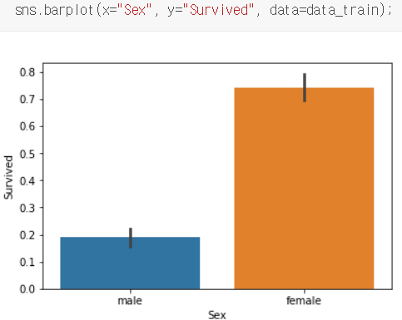
Titanic
INTRO | 데이터 살펴보기 | 데이터 가공 | 분석
Tatanic 생존자 분석
남자들이 여자들 보다 일찍 죽는 이유

Slide 2
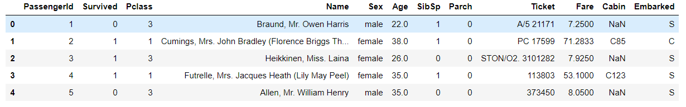
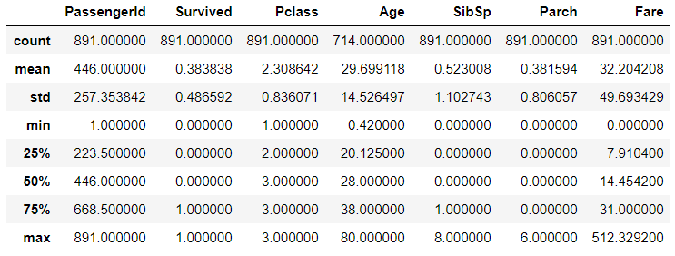
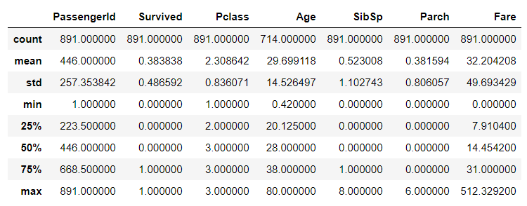
Titanic
INTRO | 데이터 살펴보기 | 데이터 가공 | 분석
train data와 test data 살펴보기
train.head()
test.head()
train.describe()

Slide 3
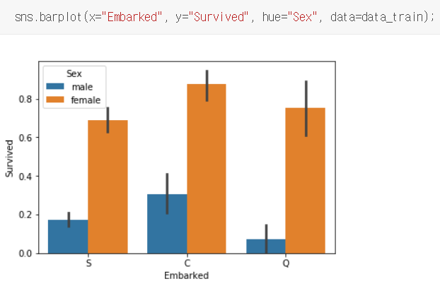
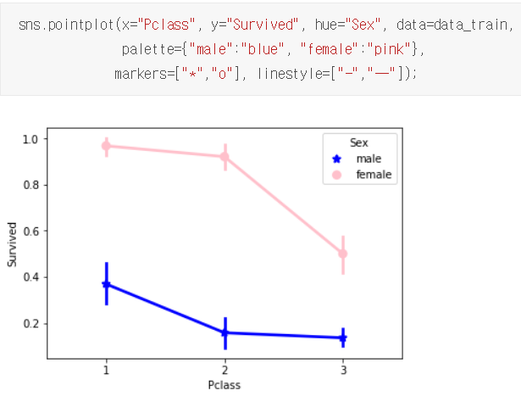
Titanic
INTRO | 데이터 살펴보기 | 데이터 가공 | 분석
train data와 test data 살펴보기
시각화로 살펴보기
승선항, 성별 생존률
티켓등급, 성별 생존률
성별 생존률

Slide 4
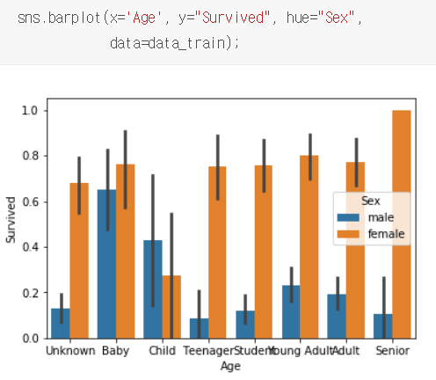
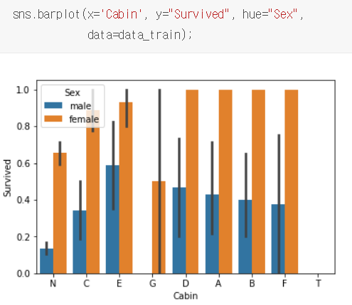
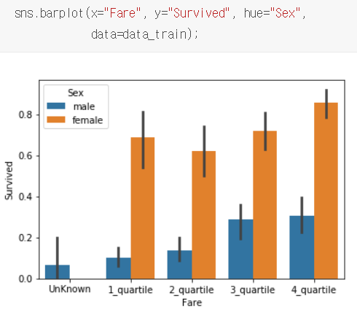
Titanic
INTRO | 데이터 살펴보기 | 데이터 가공 | 분석
train data와 test data 살펴보기
시각화로 살펴보기
나이 그룹, 성별 생존률
선실, 성별 생존률
요금,성별 생존률

Slide 5
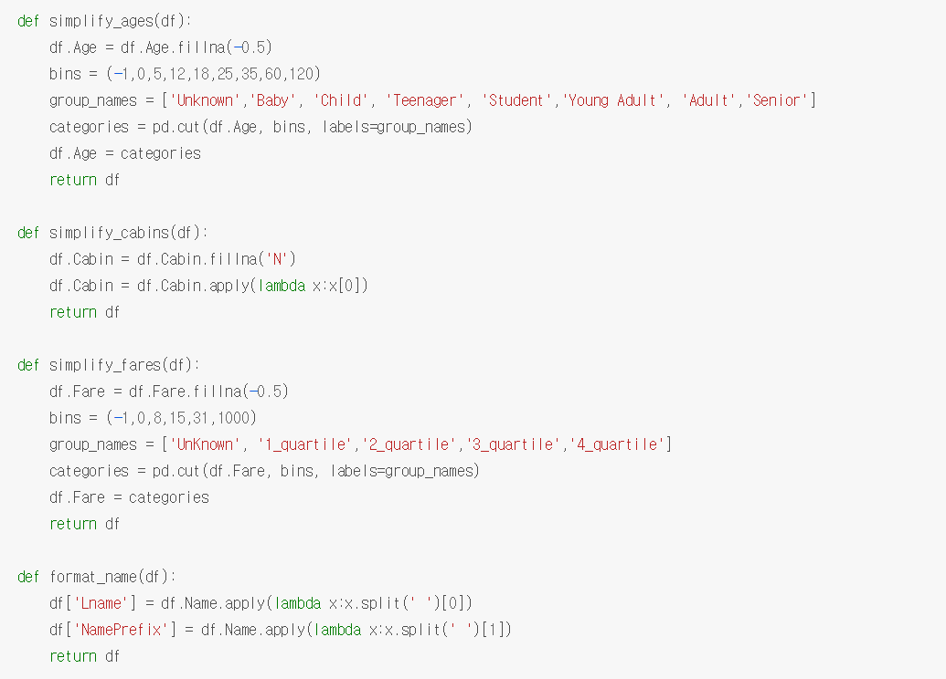
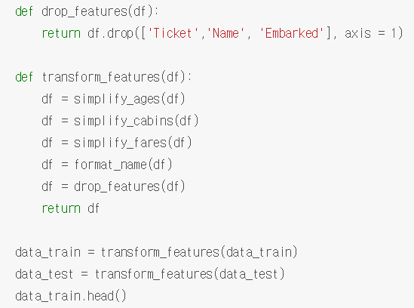
Titanic
INTRO | 데이터 살펴보기 | 데이터 가공 | 분석
분석을 위한 데이터 가공

Slide 6
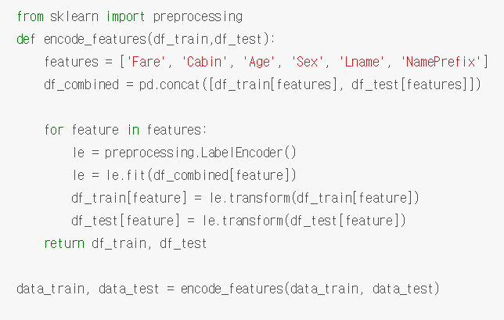
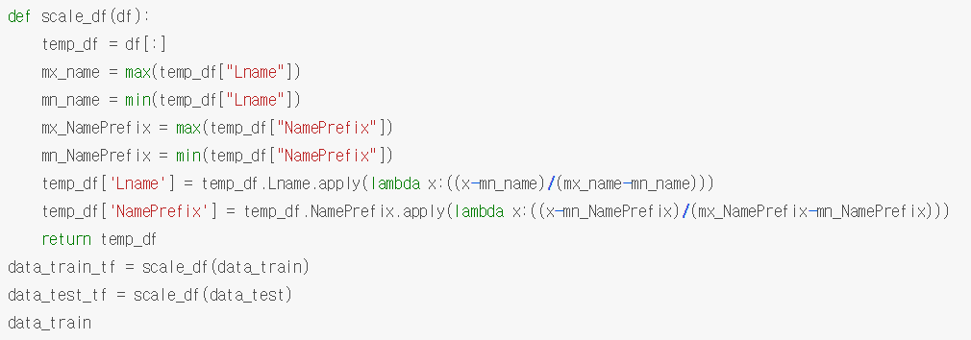
Titanic
INTRO | 데이터 살펴보기 | 데이터 가공 | 분석
분석을 위한 데이터 가공
Deep Learning을 위한 정규화

Slide 7
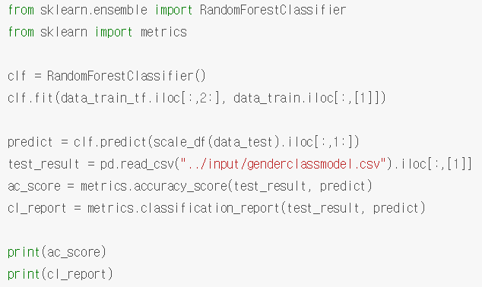
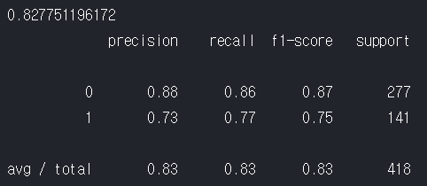
Titanic
INTRO | 데이터 살펴보기 | 데이터 가공 | 분석
Sklearn을 활용한 분석
Random Forest
분석 결과

Slide 8
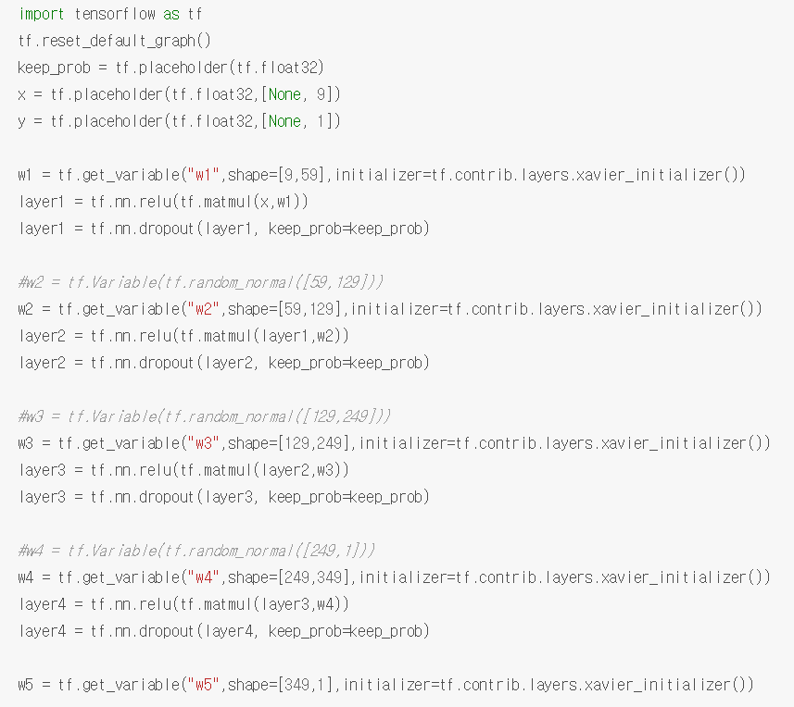
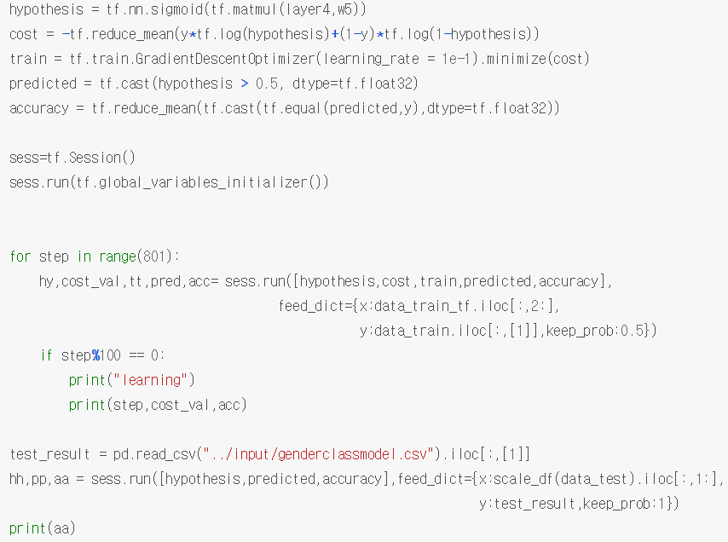
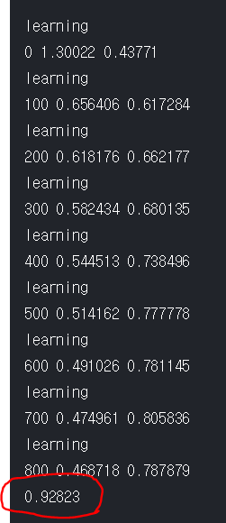
Titanic
INTRO | 데이터 살펴보기 | 데이터 가공 | 분석
Deep learning을 활용한 분석
Tensor flow

Slide 9
Titanic
INTRO | 데이터 살펴보기 | 데이터 가공 | 분석
감사합니다
Q&A

